Slide 1


Alignment-aware Fusion：
TokenFusion to GeminiFusion
CVPR2022 ＆ ICML 2024
汇报人：邓恒章
2025 / 6 / 21

Slide 2

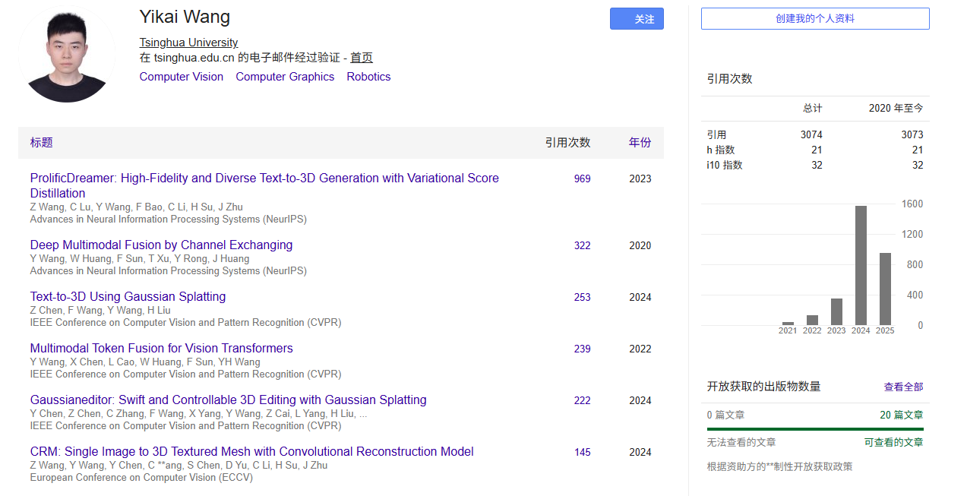
Authors
01
知行合一、经世致用
自强不息 厚德载物
Central South University
Notes:
清华的博士，现在在北师大副教授
模态转换和融合

Slide 3
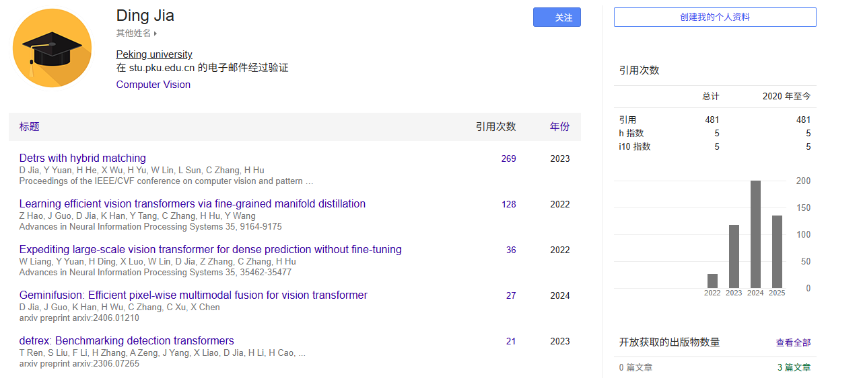
Authors
01
知行合一、经世致用
自强不息 厚德载物
Central South University
Notes:
北大的博士，现在在华为的实验室
主要是做Transformer架构改进

Slide 4
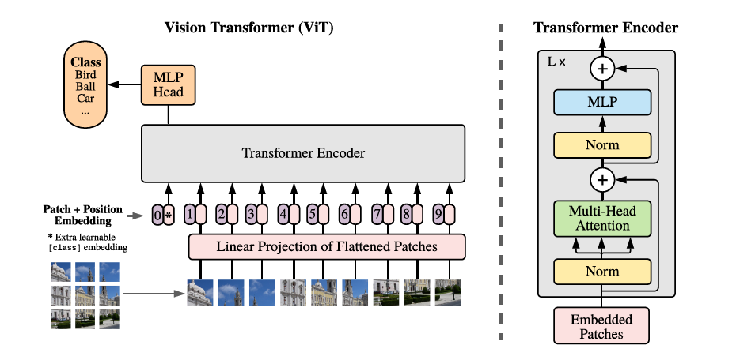
Introduction
02
Background
· 基于Transformer的各种改进架构在对单模态视觉任务中广泛应用
· 通过堆叠自注意力机制可以极大的提升网络单模态学习能力
ViT基本架构
将图像划分为Patch块，将Patch看作Token利用
Transformer架构进行处理
知行合一、经世致用
自强不息 厚德载物
Central South University

Slide 5
Introduction
02
Motivation
· 当前基于Transformer架构改进以适应多模态信息提取的方案存在明显缺陷：
· 没有从合适的位置引入模态间的交互
· 没有显式的利用图像间的固有配准属性,即存在像素或3D坐标等的对应关系
Previous Method
· 基于Concat的简单融合方式
· 维持了原始Transformer的输入输出方式，但是这种粗暴的方式会导致单模态内部的注意力权重被稀释
· 基于Token的交叉注意力方式
· 能够有效融合深层特征，但是计算量极大，在Token较多时复杂度难以接受
有没有办法能够使得模态间在进行更不具备破坏性的交互，同时显式利用配准降低计算量？
知行合一、经世致用
自强不息 厚德载物
Central South University

Slide 6
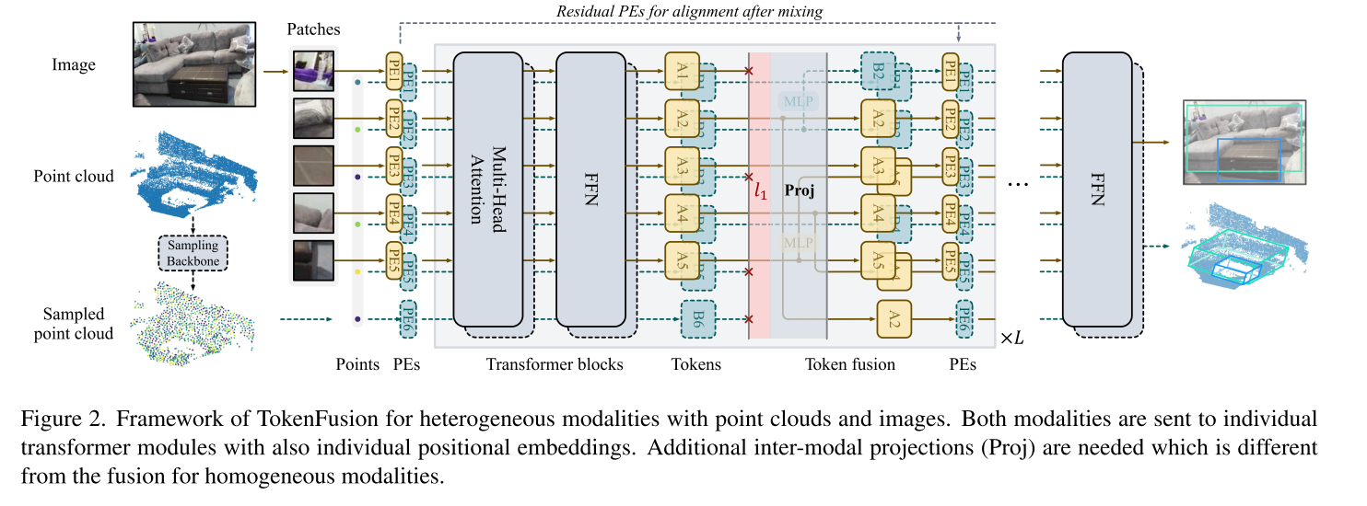
TokenFusion
03
核心思想：
在重要度较低的配准Token间进行投影交换，较少破坏单模态结构的同时实现模态高效交互
知行合一、经世致用
自强不息 厚德载物
Central South University

Slide 7

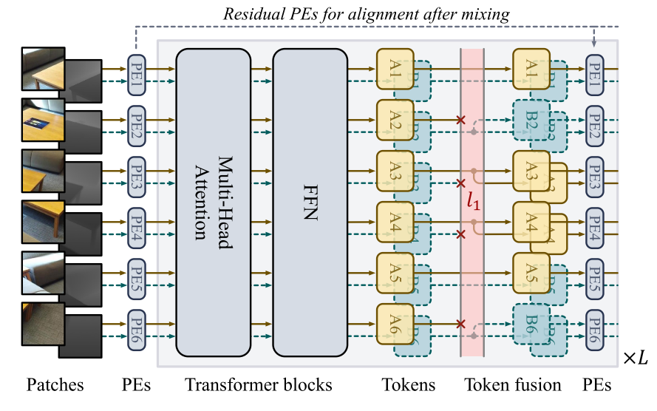



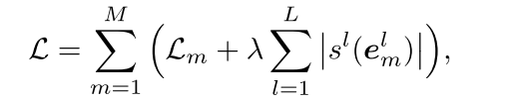
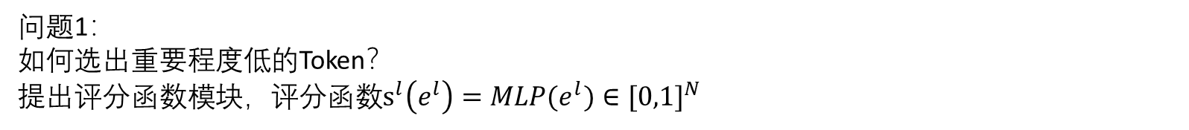
TokenFusion
03
问题1：
如何选出重要程度低的Token？
提出评分函数模块，评分函数$s^{l}\left(e^{l}\right)=MLP(e^{l})∈{[0,1]}^{N}$
知行合一、经世致用
自强不息 厚德载物
Central South University

Slide 8
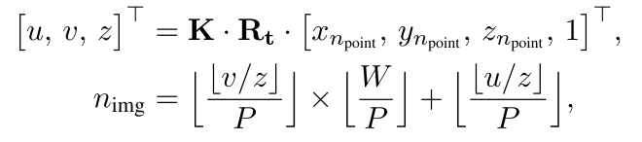
TokenFusion
03
问题2：
对于异构模态，如何不破坏模态结构进行交换？
引入坐标变换和模态对齐投影
知行合一、经世致用
自强不息 厚德载物
Central South University
Notes:
第一个公式是相机投影，右边的【Xnpoint，，】为点云在三维世界的坐标，Rt是一次外参变换（旋转和平移）负责将三维世界坐标转移到相机坐标系，K是内参变换（焦点、主点），负责将相机坐标系投影到齐次像素坐标
然后将三个坐标同时除以z，得到标准二维像素坐标，利用这个坐标计算在Patch中的位置，P代表Patch的尺寸

Slide 9
TokenFusion
03
问题2：
对于异构模态，如何不破坏模态结构进行交换？
提出基于线性层残差位置对齐（RPA），仅在第一层解冻位置编码，在后续的替换过程中，用来替换的投影Token将会与原始PE相加，表示这里的原始位置信息
知行合一、经世致用
自强不息 厚德载物
Central South University

Slide 10
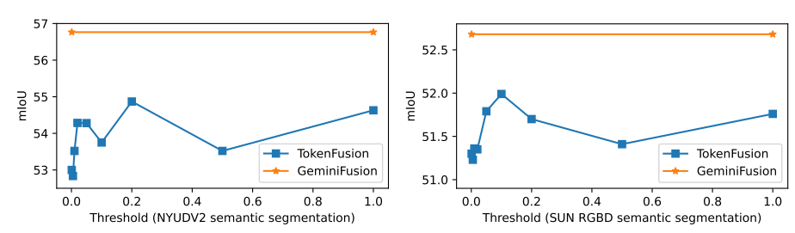
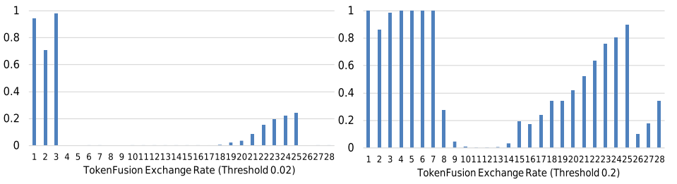
GeminiFusion
03
Motivation：
·TokenFusion基于对齐的弱信息交换设计能够最大效率的交换信息
·但存在缺点，得分机制会引入随机性，基于阈值的保留方式并不能保存单模态内的重要信息
知行合一、经世致用
自强不息 厚德载物
Central South University

Slide 11
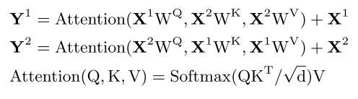
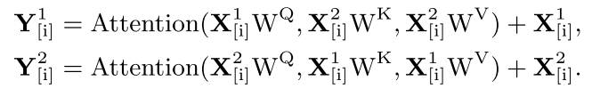
GeminiFusion
03
Motivation：
·交叉注意力性能强大，只是计算量过于复杂
·基于Token级别进行交叉计算复杂度为$O(N^{2}∙d)$
·仅关注相同位置的Token间进行fusion，对像素级的点进行交叉注意力计算可以显著降低计算量
·计算复杂度为$O\left(N∙d^{2}\right)$,N在视觉Transformer设计中大多数情况远远大于d
知行合一、经世致用
自强不息 厚德载物
Central South University

Slide 12
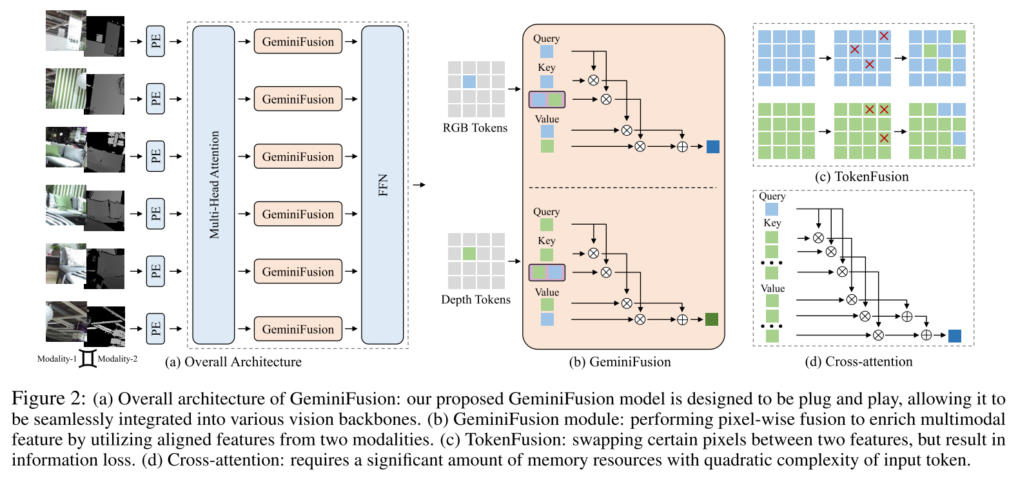
GeminiFusion
03
核心思想：
在位置相同的不同模态Token内部进行像素级别的交叉注意力Fusion
知行合一、经世致用
自强不息 厚德载物
Central South University
Notes:
更极端的对齐

Slide 13
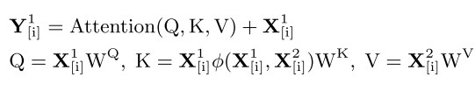
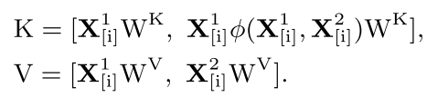
GeminiFusion
03
问题1：注意力机制与交换策略相冲突
注意力机制倾向于对更相似的两组数据基于更高的注意力分数，而相似的数据进行Fusion难以捕捉额外信息，对差异更大的数据进行交换更有效
提出了一种对模态间关系的判别器，用于评估模态差异性，输出关系分数
问题2：像素级别注意力无法Softmax，导致注意力退化
仅采用像素间的交叉注意力仅为一个数值，永远取1，无法化为分布
引入像素内部自注意力，使注意力能够同时关注模态内和模态间
知行合一、经世致用
自强不息 厚德载物
Central South University
Notes:
判别器就是一个1x1卷积加一个softmax

Slide 14
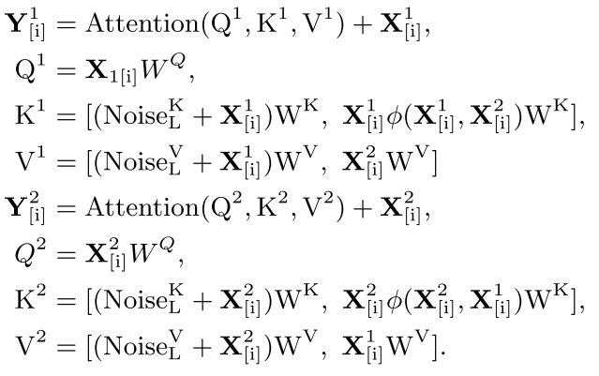
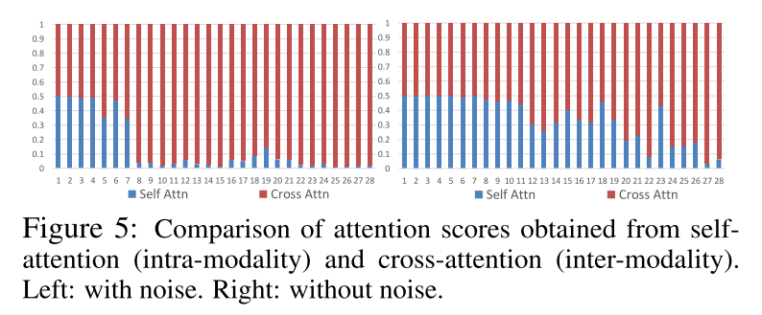
GeminiFusion
03
问题3：注意力存在对自我关注的固有偏差
当前Q和K都来自第一个模态，所计算注意力分数基于对自我模态的关注度，影响学习跨模态的表示
提出了一种层自适应噪声，在每一层注入可学习的少量噪声，巧妙增强特征表示而不带来额外负担
知行合一、经世致用
自强不息 厚德载物
Central South University
Notes:
判别器就是一个1x1卷积加一个softmax

Slide 15
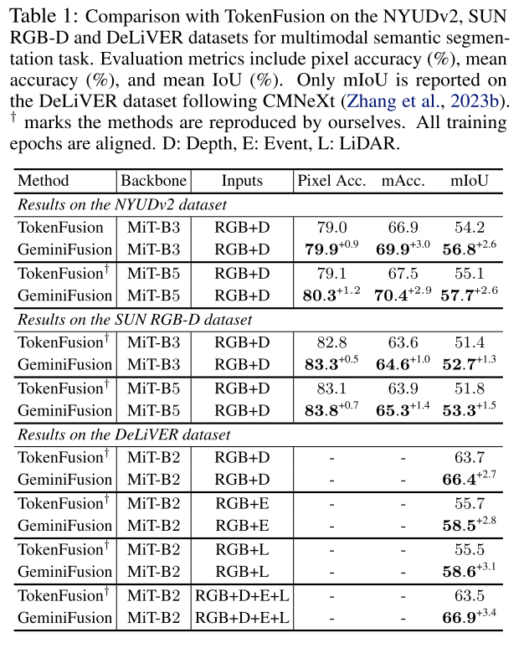
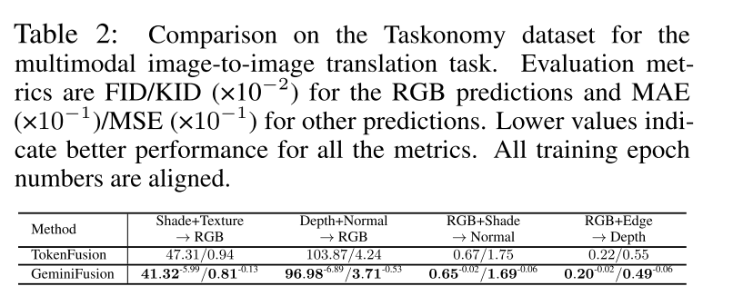
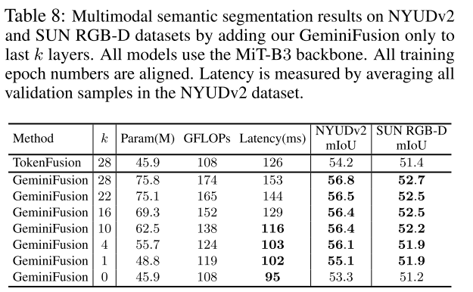
Experiment
04
知行合一、经世致用
自强不息 厚德载物
Central South University
Notes:
与TokenFusion比较

Slide 16
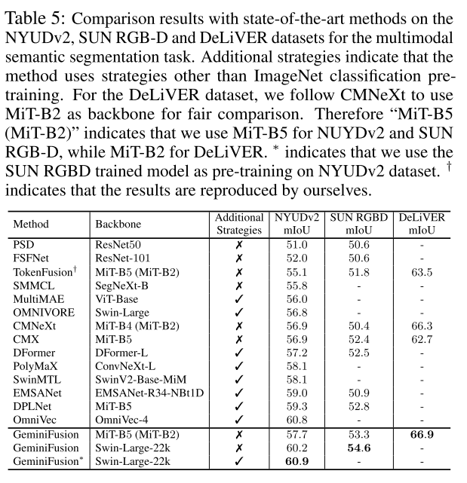
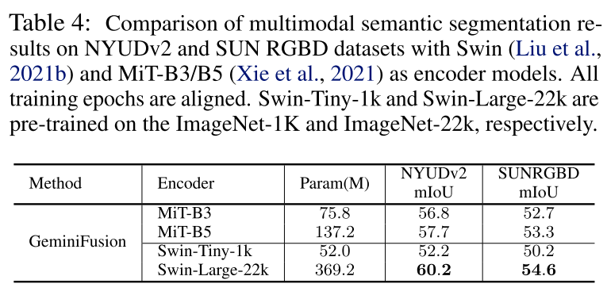
Experiment
04
知行合一、经世致用
自强不息 厚德载物
Central South University
Notes:
基于SwinTransformer的即插即用比较
基于NYUDv2、SUN RGB-D、DeLiVER数据集的与SOTA比较
降低了运算量的同时还略微提升性能

Slide 17
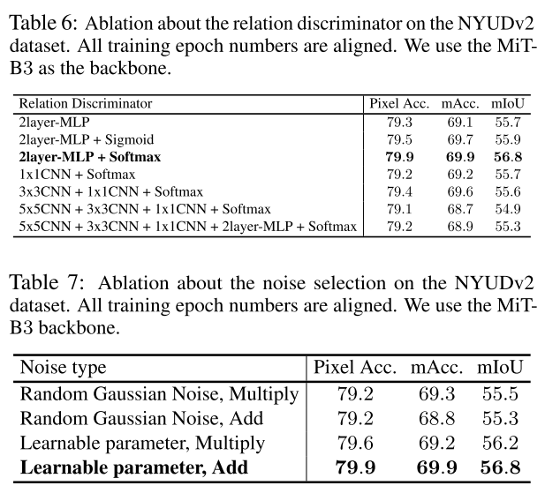
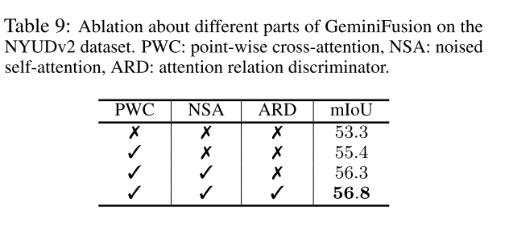
Experiment
04
知行合一、经世致用
自强不息 厚德载物
Central South University
Notes:
消融

